Slide 1
Tuberías (pipelines)
Gonzalo Luna
27/3 TD3
5R5 2025

Slide 2

¿Qué es una tubería?
Se puede entender como una estructura que permite la comunicación entre diferentes procesos.
En el Shell de Linux, esta se representa con el símbolo “|”
Por ejemplo:

Slide 3
Características de las tuberías
Es un “Byte Stream”: La lectura y escritura se hace de forma secuencial, por ende los bloques de datos se leen en el mismo orden en el que fueron escritos en la misma.
Son unidireccionales
Tienen una capacidad limitada: La tubería no es mas que un buffer de memoria en el kernel. El espacio de este buffer varia en función del SO. Por ejemplo, Linux 2.6.11 y versiones superiores tienen una capacidad máxima de 65536 bytes.
La escritura sobre la tubería es atómica.
Notes:
Unidireccionales; ósea que el flujo de datos va siempre en un solo sentido. Algo atomico implica que la acción debe ser realizada en su totalidad y no puede ser interrumpida

Slide 4

Creación de una tubería
La función pipe() permite crear una tubería.
Cuando se crea una tubería, este devuelve dos descriptores de archivos. En este caso filedes[0] (extremo de lectura) y filedes[1] (extremo de escritura). Se pueden usar read(), write() u otras funciones de stdio como printf() en estos descriptores de archivos
Notes:
Las funciones de stdio generan problemas con los buffers. Esto se vera mejor mas adelante.

Slide 5
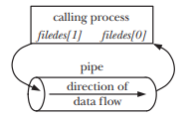
Creación de una tubería
El resultado de la función anterior se puede visualizar de la siguiente manera:

Slide 6
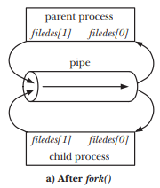
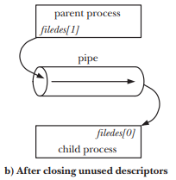
Creación de la tubería.
Para conectar dos procesos distintos, se llama a fork(), posteriormente de haber creado la tuberia, donde el hijo copia los archivos descriptores del padre. Inmediatamente, un proceso debe eliminar el archivo descriptor de lectura y el proceso restante el de escritura.
Notes:
El proceso padre elimina filedes[0] el extremo de lectura y el proceso hijo elimina filedes[1] el extremo de escritura

Slide 7
Creación de una tubería.
Es posible que un proceso padre y un proceso hijo compartan la salida de una misma tubería, pero es necesario algún mecanismo de sincronismo entre ambos procesos.
Se borran los archivos descriptores innecesarios para garantizar que funcione bien la tubería.
Se pueden crear múltiples tuberías en un solo proceso y cada tubería tiene su propio buffer de memoria en el kernel.
Los procesos en Linux no son conscientes de la existencia de la tubería. Solo hacen operaciones con los descriptores de archivos
Notes:
Sobre el segundo punto: si no se borrasen, habrían interferencias entre los dos procesos y podría que la tubería no tenga en cuenta las lecturas o las escrituras correctas.
Los descriptores de archivos serian los stdout y los stdin del sistema operativo

Slide 8
Los diferentes usos de las tuberías
Las tuberías se pueden utilizar para realizar otro tipo de función para el cual fue creado.
Particularmente, se pueden usar para:
Sincronizar procesos
Vincular filtros.
A lo que se refiere con “filtros”, es a programas que leen datos por stdin y escriben por stdout
Interactuar con el Shell.

Slide 9
El uso de tuberías para sincronizar procesos
El proceso padre crea la tubera y genera al proceso hijo. El proceso padre cerrara el descriptor de archivos para la escritura y realizara su función.
El proceso hijo realizara su función y cuando termine cerrara el descriptor de archivos para la escritura.
El padre al terminar con su función, llamara a la función call() para verificar si el proceso hijo ha terminado.
Si el proceso hijo terminó, entonces la función call devolverá un end-of-file y seguirá normalmente. En caso contrario, esperará a que el proceso hijo termine.

Slide 10
Vinculación de filtros
Esto se puede realizar duplicando los descriptores de archivos de la tubería y ligando la salida y entrada de los procesos a los extremos de lectura y escritura de la tubería correspondiente.
Los descriptores de archivos sobrantes podemos eliminarlos sin inconvenientes. El resultado seria el siguiente:

Slide 11
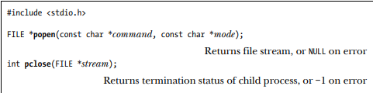
Interacción con el Shell
Es posible interactuar con el Shell del SO en la ejecución de un proceso. Linux provee una función que simplifica esto denominado popen() y pclose()

Slide 12
Interacción con el Shell
La función popen() crea una tubería y llama a un fork donde el proceso hijo ejecuta el comando de Shell escrito como argumento y su modo.
command: indica el comando de Shell que se ejecutara
mode: este indica si el proceso padre leerá (en este caso se usa “r”) o escribirá (se usa “w”) sobre la tubería

Slide 13
Interacción con el Shell
Se ejecuta la función pclose() para cerrar la tubería cuando se termina con la lectura o escritura y espera a que termine el proceso hijo

Slide 14
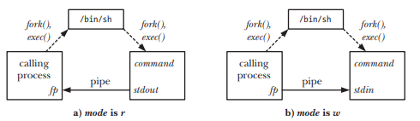
Interacción con Shell
Notes:
Tambien hay otra función llamda system(). Es muy similar a este pero funciona de forma muy distinta.

Slide 15
Posible inconveniente con el uso de tuberías.
Las funciones de la librería stdio presentan una particularidad que podría provocar problemas al utilizarlas en conjunto con las tuberías
Estas funciones concluirán siempre y cuando el buffer stdio esté lleno. En la gran mayoría de los casos no es un problema.
Pero si el proceso requiere recibir datos en la tubería inmediatamente. Esto podría suponer un problema.
Esto se puede evitar deshabilitando el buffer stdio utilizando setbuf(fp, NULL).

Slide 16
Resumen
Una tubería es un mecanismo de comunicación entre dos procesos.
Se crea con la función pipe().
Se pueden crear multiples tuberías en un mismo proceso y, además, varios procesos pueden utilizar la misma tubería (pero se requiere sincronizar estos procesos)
Tiene diversas aplicaciones, entre ellas podemos mencionar:
Sincronización de procesos
Vincular diferentes programas.
Interactuar con el Shell

Slide 17
Gracias
Fin de la presentación.

